Slide 1

স্বাগতম

Slide 2

শিক্ষক পরিচিতি
মোঃ জাকির হোসেন
সহঃশিক্ষক (গণিত)
কালিগ্রাম উচ্চ বিদ্যালয়
রাণীনগর, নওগাঁ।
আই, ডি-১১
মোবাইলঃ ০১৭১৮-৮৭৬৪৯৬
Email : zakirhn6@gmail.com

Slide 3
পাঠ পরিচিতি
বিষয়ঃ বিজ্ঞান
শ্রেণিঃ সপ্তম
অধ্যায়ঃ ত্রয়োদশ
পাঠঃ ৫,৬
সময়ঃ ৫০ মিনিট
তারিখঃ ১০/০১/২০১৫

Slide 4
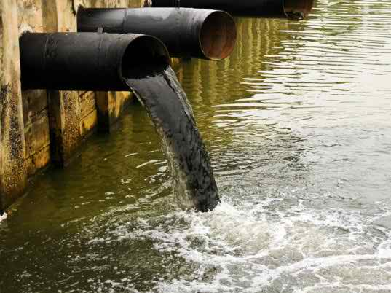
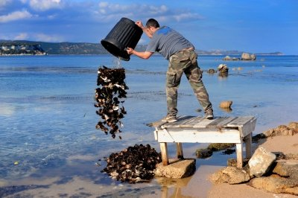
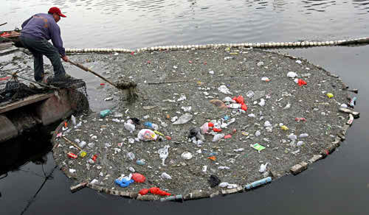
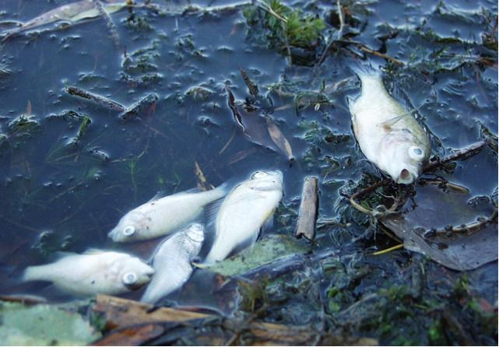
নিচের ছবি লক্ষ্য কর

Slide 5
আজকের পাঠ
পানি দূষণ

Slide 6
শিখনফল
পানি দূষণ কি তা বলতে পারবে।
পানি দূষণের কারণগুলো লিখতে পারবে।
পানি দূষণ রোধের উপায় ব্যাখ্যা পারবে।

Slide 7
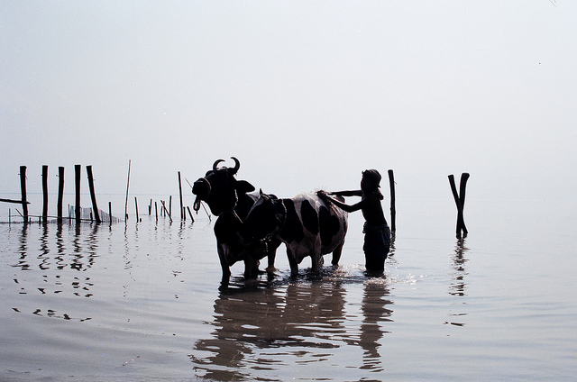
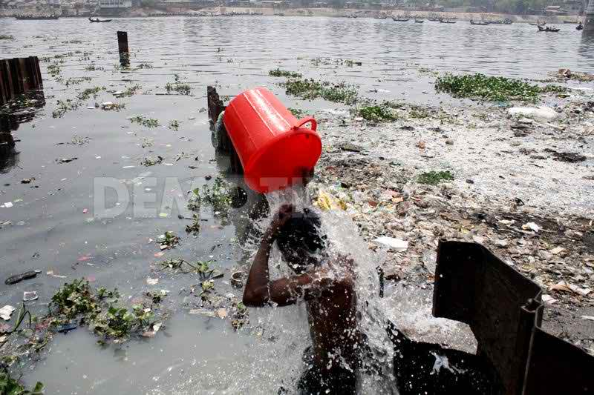
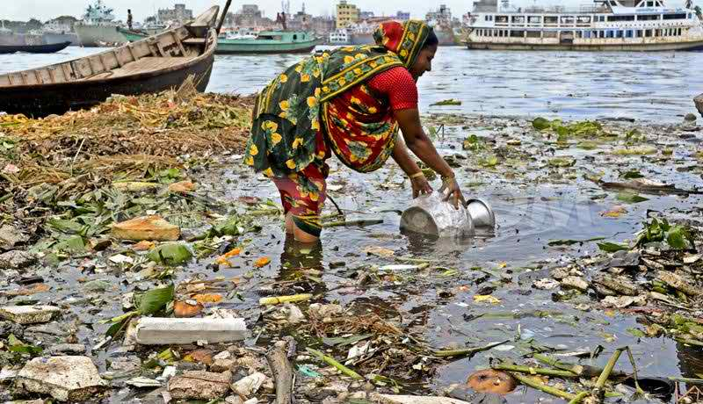
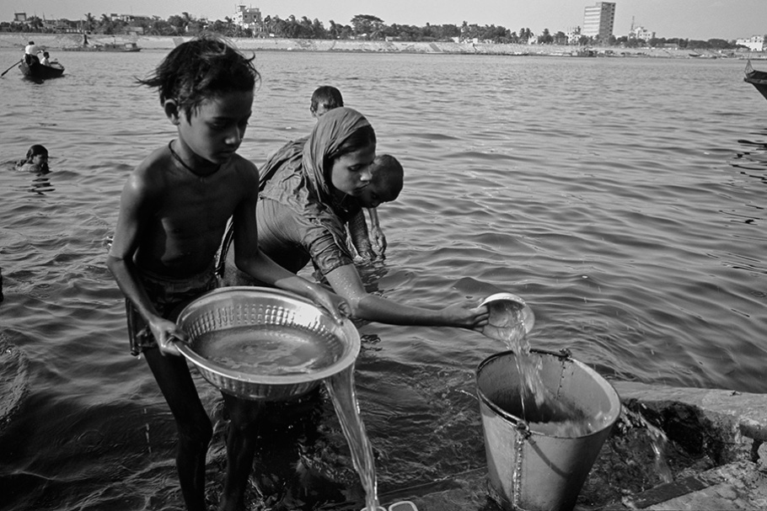
নিচের ছবি লক্ষ্য কর

Slide 8
একক কাজ (সময়- ৩মি)
পানি দূষণ বলতে কি বুঝায়?

Slide 9
উত্তর
পানিতে ময়লা আবর্জনা মিশে ব্যবহারের অনুপযোগী হওয়াকে পানি দূষণ বলে।

Slide 10
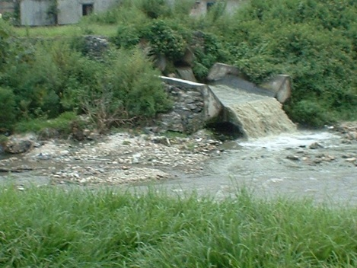
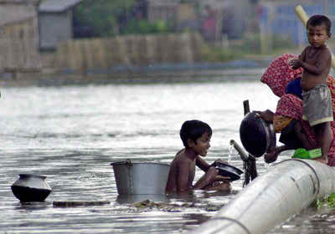
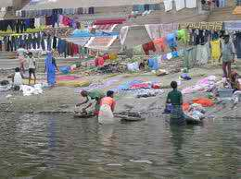
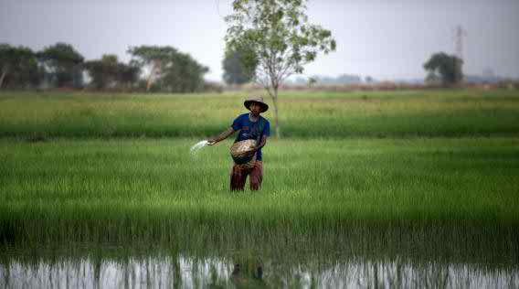
নিচের ছবি লক্ষ্য কর

Slide 11
জোড়ায় কাজ (সময়- ৫মি)
পানি দূষণের কারন সমূহ খাতাই লিখ।

Slide 12
উত্তর
মানুষের কর্মকান্ডই পানি দূষণের উন্নতম কারণ। এছাড়া বন্যা, পয়ঃনিষ্কাশন, শিল্প বর্জ্য, জমিতে কীটনাশক ও রাসায়নিক সার প্রয়োগ, পুকুড়ের পানিতে বাঁশ, বেত ও পাট ইত্যাদি ভিজিয়ে রাখা, গরু, মহিষ ও ছাগল গোসল করানো, জলাশয়ের উপর কাঁচা পায়খানা তৈরি ইত্যাদি কারণে পানি দূষিত হয়।

Slide 13
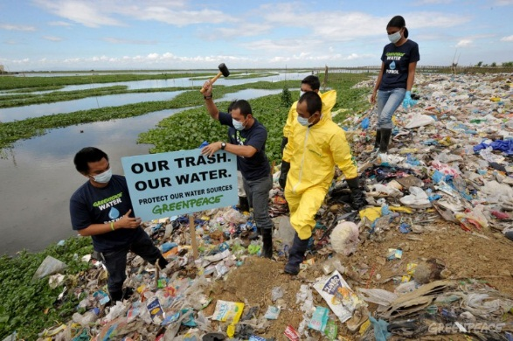
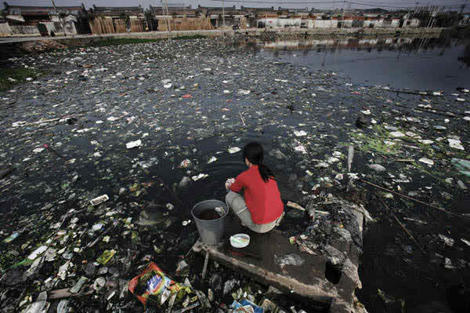
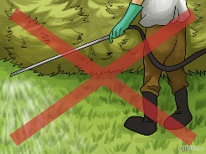
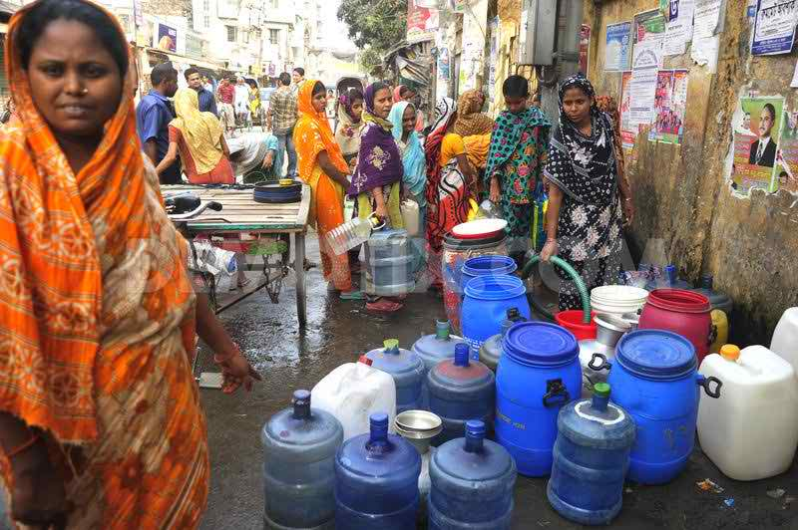
নিচের ছবি লক্ষ্য কর

Slide 14
দলগত কাজ (সময়- ১০মি)
পানি দূষণ রোধকরার উপায় ব্যাখ্যা কর।

Slide 15
উত্তর
কলকারখানার বর্জ পানিতে মিশতে যেন না পারে সেদিকে খেয়াল
রাখতে হবে।
 ফসলের ক্ষেতে কীটনাশকের ব্যবহার কমাতে হবে।
 জলাশয়ে ঝুলন্ত পায়খানা তৈরি থেকে বিরত থাকতে হবে।
পুকুরে গবাদী পশু গোসল ও কাপর পরিষ্কার করা থেকে বিরত
থাকতে হবে।

Slide 16
মূল্যায়ন
১। বিশুদ্ধ পানির উৎস্য কোনটি?
(ক) পুকুর (খ) নদী (গ) নলকূপ (ঘ) খালবিল
২। পানি দূষনের কারণ নয় কোনটি?
(ক) পানিতে বাঁশ ডুবিয়ে রাখা (খ) গরু-ছাগল গোসল করানো
(খ) ময়লা নির্দিষ্ট জায়গায় ফেলা (গ) জমিতে কীটনাশক প্রয়োগ
৩। শহরে বাসাবাড়িতে পাইপের মাধ্যমে কোন উৎস্য থেকে পানি সরবরাহ করা হয়?
(ক)ঝরনা (খ)পুকুর (গ)ডোবা (ঘ)ভূগর্ভ

Slide 17
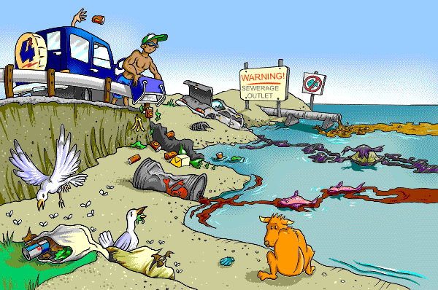
বাড়ির কাজ
উদ্দীপকের চিত্র লক্ষ্য কর এবং সমস্যাগুলো সমাধানে তোমার যুক্তি বিশ্লেষন কর।

Slide 18

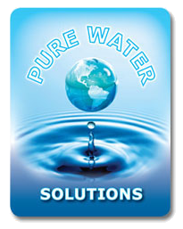
ধন্যবাদ

